Slide 1

RF SISTEMAS
FURB - Fundação Universidade Regional de Blumenau
Rodrigo Fernandes

Slide 2

Objetivo
Atualmente, uma boa parte das instituições de ensino voltada a necessidades especificas de berçários, creches, infantários não possuem uma plataforma de meio de comunicação direta com os pais/responsáveis. E a contrapartida disto estou desenvolvendo uma solução que visa justamente sanar essa necessidade.
Através disto, foi desenvolvido o sistema RF SISTEMAS a fim de auxiliar as entidades e melhorando o processo de comunicação entre pais e instituição.

Slide 3
Tecnologias
Banco de dados: Postgres
Back-end: Java
Foront-end: PrimeFaces, HTML, CSS, JavaScript e Bootstrap

Slide 4
Requisitos Funcionais
RF01- O sistema deve permitir o login do usuário.
RF02 – O Sistema deve permitir o cadastro dos pais.
RF03 – O Sistema deve permitir o cadastro dos filhos.
RF04 – O Sistema deve permitir o cadastro de usuários.
RF05 – O Sistema deve permitir o cadastro de cidades.
RF06- O sistema deve permitir o cadastro de estados.
RF07 – O sistema deve permitir o cadastro de bairros.
RF08 – O sistema deve permitir o cadastro de contatos.
RF09 – O sistema deve permitir o cadastro de endereços.

Slide 5
Requisitos Funcionais
RF10 – O sistema deve permitir o cadastro de notificações em que a instituição enviará aos pais/responsáveis.
RF11 – O sistema deve permitir o cadastro de notificações em que o pai/responsável enviará para a instituição avisando sobre seu filho.
RF12 – O sistema deve ser capaz de listar as crianças que estão cadastradas no sistema.
RF13- O sistema deve ser capaz de listar os pais que estão cadastrados no sistema.
RF14- O sistema deve ser capaz de listar as notificações enviadas e recebidas.

Slide 6
Requisitos Não Funcionais
RNF01 - O sistema deve ser desenvolvido em Java.
RNF02 - O sistema deve ser web.
RNF03 – O sistema deve ser de fácil uso.
RNF04- Responsivo em navegadores
RNF05- PostgreSQL

Slide 7
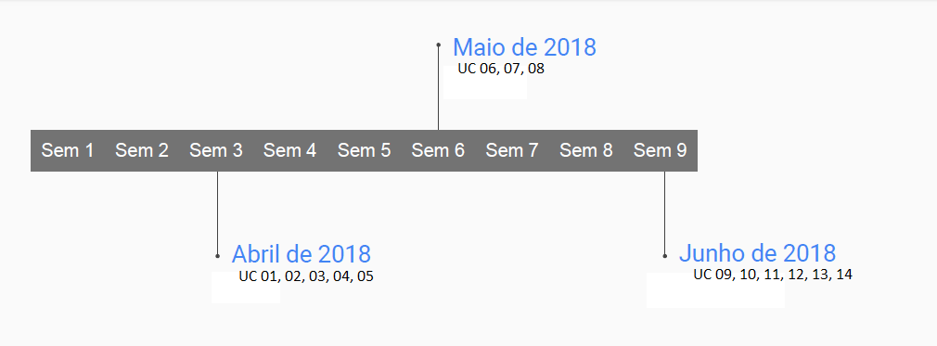
Cronograma

Slide 8
Experiências
Domínio do Problema
Gestão do Processo
Se fosse iniciar o desenvolvimento hoje o que mudaria

Slide 9
Tela de Login

Slide 10
Tela Inicial do sistema

Slide 11
Menu Cadastros

Slide 12
Menu Mensagens

Slide 13
Cadastrando uma Criança e consultando a mesma

Slide 14
Cadastrando um Pai e consultando o mesmo

Slide 15
Cadastrando um Usuário e consultando o mesmo

Slide 16
Cadastrando uma Mensagem e consultando a confirmação de Leitura

